Slide 1
S= “мама мыла раму”
м - 4
м - 4
м - 4
м - 4
а - 4
а - 4
а - 4
а - 4
пробел - 2
пробел - 2
пробел - 2
ы - 1
ру – 2
ы - 1
ы - 1
л - 1
ы - 1
1
л - 1
л - 1
ыл – 2
р - 1
л - 1
р - 1
р - 1
1
0
у - 1
ру – 2
у - 1
у - 1
0
пробел - 2
м - 4
м - 4
а - 4
а - 4
пробел - 2
руыл – 4
1
руыл «пробел» - 6
пробел - 2
ру – 2
1
0
руыл – 4
ыл – 2
0

Slide 2
S= “мама мыла раму”
руыл «пробел» - 6
ма - 8
1
маруыл «пробел» - 14
м - 4
1
ма - 8
руыл «пробел» - 6
0
а - 4
0
м - 11
м - 4
1
1
а - 10
а - 4
0
пробел - 01
пробел - 2
0
1
ы - 0011
ы - 1
1
0
л - 0010
л - 1
1
0
р - 0001
р - 1
1
0
у - 0000
у - 1
0
S’= 111011100111001100101001000110110000
_{36 бит & 112 бит}

Slide 3
Динамическое программирование

Slide 4
Динамическое программирование.
Динамическое программирование – способ решения сложных задач путём разбиения их на более простые подзадачи.
Этот способ применим к задачам с оптимальной структурой, выглядящим как набор перекрывающихся подзадач, сложность которой меньше исходной.
Оптимальная подструктура в динамическом программировании означает, что оптимальное решение подзадач меньшего размера может быть использовано для решения исходной задачи.
Идея проста: разбить сложную задачу на меньшие подзадачи, решить их и сконструировать ответ из этих подзадач для сложной задачи. Часто эти подзадачи дублируются.
Динамическое программирование — это когда у нас есть задача, которую непонятно как решать, и мы разбиваем ее на меньшие задачи, которые тоже непонятно как решать. (с) А. Кумок.

Slide 5
Динамическое программирование.
Чтобы успешно решить задачу динамикой нужно:
1) Состояние динамики: параметр(ы), однозначно задающие подзадачу.
2) Значения начальных состояний.
3) Переходы между состояниями: формула пересчёта.
4)Порядок пересчёта.
Положение ответа на задачу: иногда это сумма или, например, максимум из значений нескольких состояний.
Мемоизация (запоминание, от англ. memoization (англ.) в программировании)
сохранение результатов выполнения функций для предотвращения повторных вычислений. Это один из способов оптимизации, применяемый для увеличения скорости выполнения компьютерных программ. Перед вызовом функции проверяется, вызывалась ли функция ранее: если не вызывалась, функция вызывается и результат её выполнения сохраняется; если вызывалась, используется сохранённый результат.

Slide 6
Динамическое программирование.
программирование == оптимизация
• Фибоначчи;
• две единицы подряд;
• самая длинная возрастающая подпоследовательность
• поиск пути в лабиринте;
• поиск наибольшей общей подпоследовательности;
• набрать точную сумму из набора чисел (2.5 способа).

Slide 7
Динамическое программирование. Числа Фибоначчи
• рекурсия;
• массив (полная мемоизация);
• три переменные (частичная мемоизация).

Slide 8
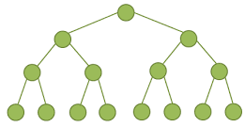
Динамическое программирование. Числа Фибоначчи
РЕКУРСИЯ
F(N)
unsigned int F(unsigned int n)
{
if (n == 0) return 0;
if (n == 1) return 1;
return F(n - 1) + F(n - 2);
}
F(N-1)
F(N-2)
F(1)
F(0)
F(1)
F(0)
F(1)
F(0)
F(1)
F(0)

Slide 9
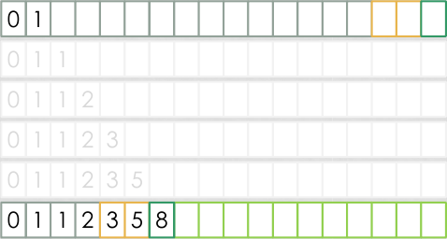
Динамическое программирование. Числа Фибоначчи
МАССИВ – НИСХОДЯЩЕЕ ДП
unsigned long int F[1000]; // (!) пределы
F[0] = 0, F[1] = 0;

Slide 10
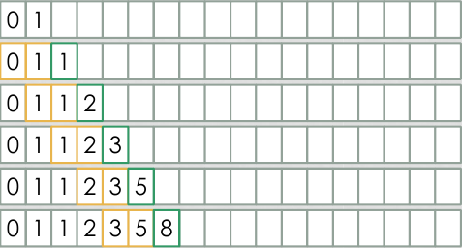
Динамическое программирование. Числа Фибоначчи
МАССИВ – ВОСХОДЯЩЕЕ ДП
unsigned long int F[1000]; // (!) пределы
F[0] = 0, F[1] = 0;

Slide 11

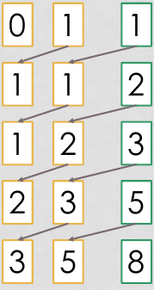

Slide 12
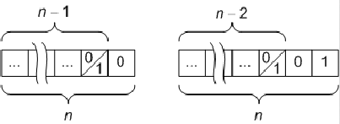
Динамическое программирование. Две единицы
Посчитать число последовательностей нулей и единиц длины N, в которых не встречаются две идущие подряд единицы.
K₁ = 2, K₂ = 3, K_{n} = K_{n – 1} + K_{n – 2} при n > 2.

Slide 13






Динамическое программирование. Возрастающая подпоследовательность
Дана последовательность целых чисел. Необходимо найти длину ее самой длинной строго возрастающей подпоследовательности.
2, 8, 5, 9, 12, 6

Slide 14
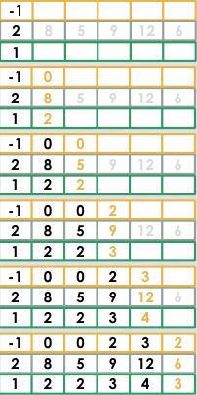
Динамическое программирование. Возрастающая подпоследовательность
Дана последовательность целых чисел. Необходимо найти одну из ее самых длинных строго возрастающих подпоследовательностей.
2, 8, 5, 9, 12, 6

Slide 15
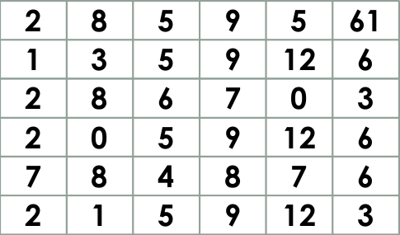
Динамическое программирование. Путь в лабиринте
Дано прямоугольное поле размером n*m клеток. Можно совершать шаги длиной в одну клетку вправо или вниз. В каждой клетке записано некоторое натуральное число. Необходимо попасть из верхней левой клетки в правую нижнюю. Вес маршрута вычисляется как сумма чисел со всех посещенных клеток.
Необходимо найти маршрут с минимальным весом.

Slide 16
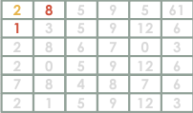
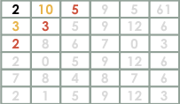
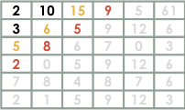
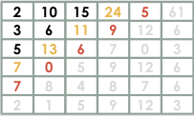
Динамическое программирование. Путь в лабиринте

Slide 17
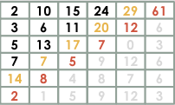
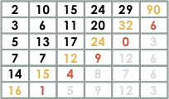
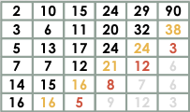
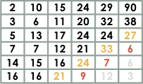
Динамическое программирование. Путь в лабиринте

Slide 18
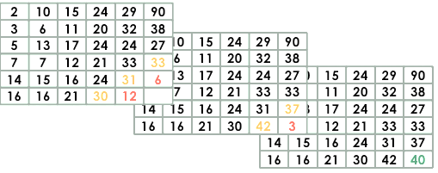
Динамическое программирование. Путь в лабиринте

Slide 19
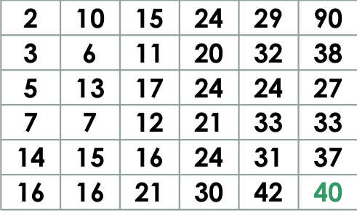
Динамическое программирование. Путь в лабиринте

Slide 20
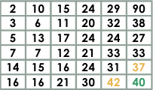
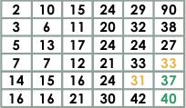
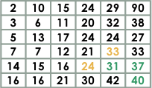
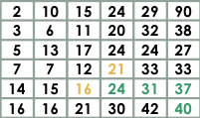
Динамическое программирование. Путь в лабиринте

Slide 21
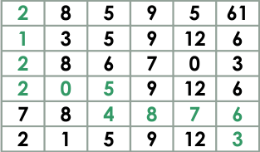
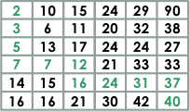
Динамическое программирование. Путь в лабиринте

Slide 22
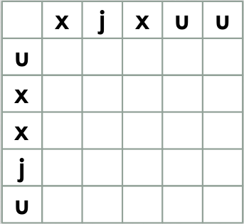
Динамическое программирование. Общая подпоследовательность
Задача поиска последовательности, которая является подпоследовательностью нескольких последовательностей.
подпоследовательность != подстрока

Slide 23
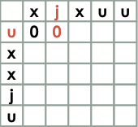
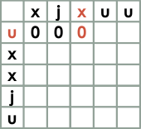
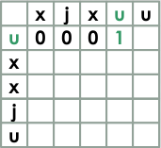
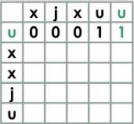
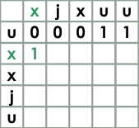
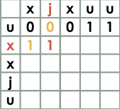
Динамическое программирование. Общая подпоследовательность

Slide 24
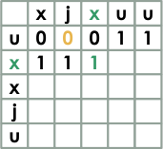
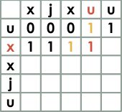
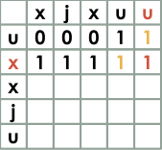
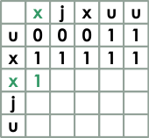
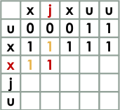
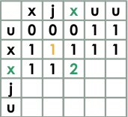
Динамическое программирование. Общая подпоследовательность

Slide 25
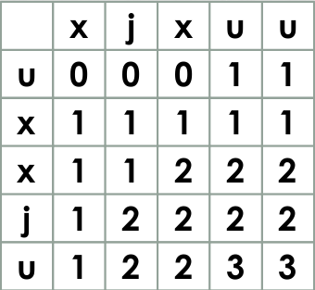
Динамическое программирование. Общая подпоследовательность

Slide 26
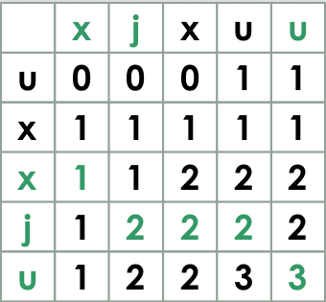
Динамическое программирование. Общая подпоследовательность
xjxuu
uxxju
xju

